Slide 1

计算机组成原理
第四章 处理器（4）
“In a major matter, no details are small.”——French Proverb
陈志广
chenzhg29@mail.sysu.edu.cn
计算机学院

Slide 2
上节回顾
回顾内容
第四章 处理器
4.5 多周期控制器的实现
多周期控制器的实现思路
单周期数据通路和多周期数据通路的差别
多周期通路中存储单元的“竞争”问题及解决思路
详细分析7条指令在多周期通路中的执行过程，分析每个周期内控制信号的取值，生成相应的状态
综合生成所有指令的状态转换图
根据状态转换图，生成控制器输出的逻辑表达式
根据逻辑表达式，用PLA(硬布线)实现控制逻辑

Slide 3
本节概要
重点内容
第四章 处理器
4.6 流水线数据通路和控制
4.7 数据冒险：转发与阻塞
4.8 控制冒险
基本要求
理解流水线的基本概念
了解三种冒险及其冒险处理方法

Slide 4
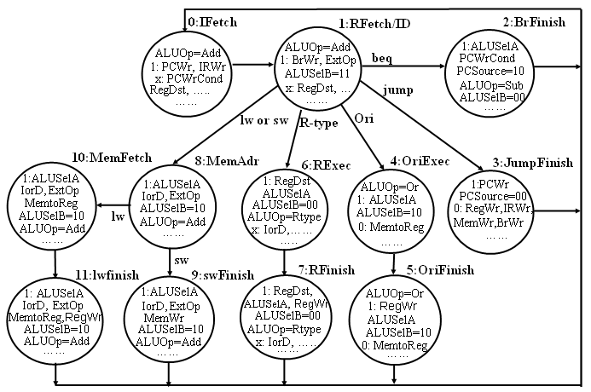
回顾——多周期处理器的状态转换图
每来一个时钟，状态机进入下一状态
各指令的时钟周期数：
R-4, ori-4, beq-3, Jump-3, lw-5, sw-4

Slide 5
主要内容
流水线的基本原理
流水线数据通路和控制
三种冒险的基本概念：结构冒险、数据冒险和控制冒险
数据冒险处理
转发与阻塞
控制冒险处理
静态预测与动态预测

Slide 6
多周期处理器的缺点
多周期处理器的问题根源
每条指令的执行需要不同个数的时钟周期，下条指令必须等到本条指令完成才能开始执行，性能太慢！
解决思路
仍然像多周期控制器那样，把指令执行分成多个阶段，各阶段在一个时钟周期内完成
每个阶段都设置相应的存储元件，其执行结果都在下个时钟开始时保存到相应阶段的存储单元内
多条指令以流水线方式控制并行执行，每个时钟周期能够得到一条指令的执行结果
什么是流水线技术？

Slide 7



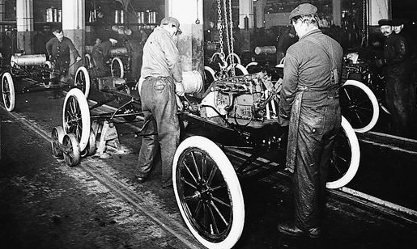
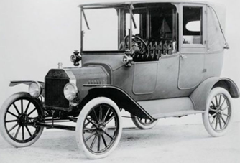



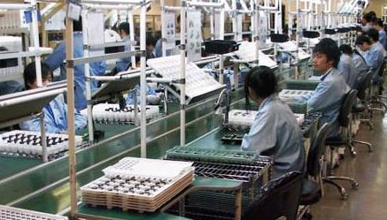
流水线概述
20世纪初美国工程师泰勒发明——工业流水线，是管理学界最伟大的发明
1913年10月7日，福特汽车创立了汽车装配流水线，使速度提高了8倍，第一次实现每10秒钟诞生一部汽车的神话
Notes:
7

Slide 8
流水线概述
流水线(pipeline)技术是指在程序执行时多条指令重叠进行操作的一种准并行处理实现技术
首次在Intel 486中使用，可使CPU并行执行多条指令，从而提高CPU完成指令执行的吞吐率(时间维度的并行)

Slide 9
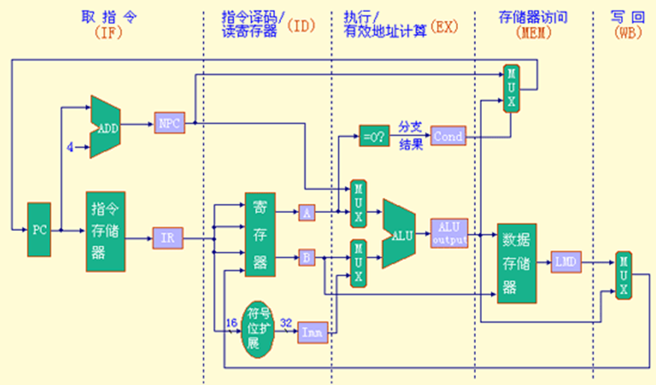
CPU的执行通路也是一条流水线！
提高处理器的性能
CPU执行通路设计的诸多问题
指令的差异
数据相关
分支判断
流水线效率
深度/代价/可开发性

Slide 10
流水线图(Pipeline Diagrams)
无流水线(Unpipelined)
上一条指令完成之前不能启动新操作
3级流水线(3-Way Pipelined)
3个操作可同时执行
OP1
OP2
OP3
Time
OP1
A
B
C
OP2
A
B
C
OP3
A
B
C
Time

Slide 11

提高处理器的性能——提升工作主频
如何提升工作主频 ？
要提高主频→减少每个流水级的执行周期→减小每个流水级的任务量→将任务再分解→增加流水线级数
Intel IA-32的流水线级数
型号 | Pentium | P6架构 | Pentium 4 | Core | Nehalem
流水级数 | 5 | 12-13 | 20~31 | 14 | 16
主频MHz | 66 | 200 | 2000~3600 | 2667 | 3200
思考：流水线级数变多后，有没有副作用？
Notes:
Pentium 4是因为功耗高而失败的处理器

Slide 12
延迟计算举例
300 ps
20 ps
Combinational
logic
R
e
g
Delay = 320 ps
Throughput = 3.125 GOPS
Clock
系统延迟：
组合逻辑需要的时间为：300 ps
在寄存器中保存结果的时间为：20 ps
至少需要：320 ps
吞吐率：1/320ps=3.125GOPS(每秒千兆个操作)
Notes:
需要暂存器

Slide 13
级流水线的延迟举例
100 ps
20 ps
100 ps
20 ps
100 ps
20 ps
Comb.
logic
A
R
e
g
Comb.
logic
B
R
e
g
Comb.
logic
C
R
e
g
系统延迟：
组合逻辑划分成3个模块，每个模块所需时间为：100 ps
只要前一个模块完成操作并将结果存放在相应栈中，就可以开始新的操作
每过120 ps开始新的操作
总延迟增加
从开始到结束需要360 ps
Clock
Delay = 360 ps
Throughput = 8.33 GOPS

Slide 14
局限性：寄存器开销(Register Overhead)
50 ps
20 ps
50 ps
20 ps
50 ps
20 ps
50 ps
20 ps
50 ps
20 ps
50 ps
20 ps
Comb.
logic
R
e
g
Comb.
logic
R
e
g
Comb.
logic
R
e
g
Comb.
logic
R
e
g
Comb.
logic
R
e
g
Comb.
logic
R
e
g
Clock
Delay = 420 ps,
Throughput = 14.29 GOPS
流水线过深，收益提升有限
Notes:
流水线越深，主频可以越高

Slide 15
局限性：寄存器开销(Register Overhead)
随着流水线深度的增加，加载寄存器的开销变得更为明显
花费在加载寄存器的时钟周期百分比:
1-stage pipeline: 6.25%
3-stage pipeline: 16.67%
6-stage pipeline: 28.57%
通过更深的流水线、寄存器和时钟传播网络的设计，来获得现代处理器的高速度

Slide 16
局限性：非均匀延迟(Nonuniform Delays)
50 ps
20 ps
150 ps
20 ps
100 ps
20 ps
Comb.
logic
A
R
e
g
Comb.
logic
B
R
e
g
Comb.
logic
C
R
e
g
Clock
OP1
A
B
C
Throughput
= 5.88 GOPS
Delay = 510 ps
OP2
A
B
C
OP3
A
B
C
Time

Slide 17
局限性：非均匀延迟(Nonuniform Delays)
吞吐率受限于最慢流水段的时间
其它流水段就会有多余时间
划分系统的关键：尽可能均衡各流水段延迟
但很难将ALU和存储器划分成更小流水段

Slide 18
流水线概述
适合于大量重复的时序过程
时空图是流水线分析的最好表示方法
流水线的奇妙之处在于：
单个任务执行时，所需总执行时间没有缩短
多个任务执行时，所有工作可以并行处理：单位时间内完成的工作量大大增加
在不改变单个任务执行时间的前提下，流水线提高了整个执行过程的吞吐率
最大加速比 < 流水栈数(深度)
流水线控制器的数据通路与单周期控制器十分类似

Slide 19
流水线的图形化表示
表示流水线的图形化方法
例：某程序有5条汇编指令如下：
lw $10, 20($1)
sub $11, $2, $3
add $12, $3, $4
lw $13, 24($1)
add $14, $5, $6

Slide 20

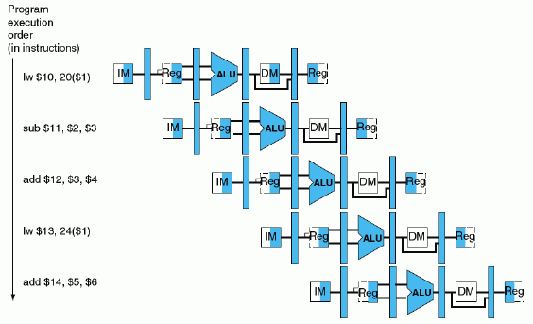
流水线的图形化表示
五条指令序列对应的多周期流水线图
多周期流水线图描述流水线的整体情况

Slide 21
流水线的图形化表示
五条指令序列第五个时钟周期对应的单周期流水线图
表示同一个时钟周期内整个数据通路的状态和操作
lw $10, 20($1)
sub $11, $2, $3
add $12, $3, $4
lw $13, 24($1)
add $14, $5, $6

Slide 22
回顾——单周期处理器
Branch
<31:26>
RegDst
Jump
Instruction<31:0>
op
Main
Control
ALUSrc
Instruction
Fetch Unit
:
Zero
<0:15>
<16:20>
<11:15>
Clk
<21:25>
ALUop
3
Rt
Rd
Rd
<5:0>
ALU
Control
RegDst
Imm16
1
Mux
0
func
Rs
Rt
RegWr
3
5
5
5
ALUctr
busA
MemWr
MemtoReg
Rw
Ra
Rb
Zero
busW
32
32 32-bit
Registers
ALU
0
32
busB
0
32
Clk
Mux
32
Mux
32
WrEn
Adr
1
imm16
1
Data In
32
Extender
Data
Memory
Instr<15:0>
16
32
Clk
ALUSrc
ExtOp

Slide 23
回顾—Load指令时序
Instruction Fetch
Instr Decode /
Address
Data Memory
Reg Wr
Reg. Fetch
Clk
Clk-to-Q
Old Value
New Value
PC
Instruction Memory Access Time
Rs, Rt, Rd,
Op, Func
Old Value
New Value
1
Delay through Control Logic
ALUctr
Old Value
New Value
ExtOp
Old Value
New Value
ALUSrc
Old Value
New Value
RegWr
Old Value
New Value
2
Register File Access Time
busA
Old Value
New Value
Register File Write Time
3
Delay through Extender & Mux
busB
Old Value
New Value
ALU Delay
Address
Old Value
New Value
Data Memory Access Time
busW
Old Value
New

Slide 24
回顾—— Load指令的5个阶段
阶段1
阶段 2
阶段 3
阶段 4
阶段5
Ifetch
Reg/Dec
Exec
Mem
Wr
Ifetch (取指) : 从指令存储器取指令并计算PC+4 (用到哪些部件？)
Reg/Dec (取数和译码) : 寄存器取数，同时对指令进行译码 (用到哪些部件？)
Exec (执行) : 计算内存单元地址 (用到哪些部件？)
Mem (读存储器) : 从数据存储器中读 (用到哪些部件？)
Wr(写寄存器): 将数据写到寄存器中 (用到哪些部件？)
指令存储器、Adder
寄存器堆读口、指令译码器
扩展器、ALU
数据存储器
寄存器堆写口
注：寄存器堆的读口和写口可看成两个不同的部件

Slide 25
单周期指令模型与流水线性能
假定以下每步操作所花时间为：
取指：200ps
寄存器读：100ps
ALU操作：200ps
存储器读：200ps
寄存器写：100ps
单周期模型
每条指令在一个时钟周期内完成
时钟周期等于最长的lw指令的执行时间，即：800ps
串行执行时，N条指令的执行时间为：800N(ps)
Load指令的总执行时间为：800ps
(假定不考虑控制单元、PC访问、信号传递等延迟)

Slide 26
单周期指令模型与流水线性能
假定以下每步操作所花时间为：
取指：200ps
寄存器读：100ps
ALU操作：200ps
存储器读：200ps
寄存器写：100ps
单周期模型
串行执行时，N条指令的执行时间为：800N(ps)
流水线性能
时钟周期等于最长阶段所花时间为：200ps
每条指令的执行时间为： 200ps×5=1000ps=1ns
N条指令的执行时间为：(5+N-1)×200ps = (4+N)×200ps
在N很大时，比串行方式提高约 4 倍
若各阶段操作时间均衡(均是200ps)，则提高倍数为5倍
非流水线执行时间 / 流水线执行时间 = 流水线的阶段数
Load指令的总执行时间为：800ps
(假定不考虑控制单元、PC访问、信号传递等延迟)
流水线方式下，单条指令的执行时间无法缩短，但能大大提高指令的吞吐率
这里的意思是如果所有操作都是200ps，则单周期要1000ps，流水线200ps，提高5倍
Notes:
N+4的含义是 N代表发射N条指令,4表示最后等4个时钟让最后发射的指令执行完

Slide 27
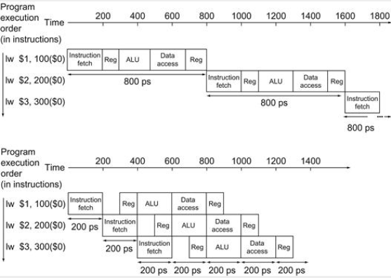
单周期指令模型与流水线性能
单周期控制器执行指令过程
流水线控制器执行指令过程

Slide 28
流水线指令集的设计
具有什么特征的指令集有利于流水线执行呢？
指令长度尽量一致：有利于简化取指令和指令译码操作
MIPS指令都是32位,每次取4字节的指令,下址计算方便(PC+4)
X86指令从1字节到17字节不等，使取指部件极其复杂
指令格式少，且源寄存器位置相同：有利于在指令未知时预取操作数
MIPS指令的Rs和Rt位置一定，指令译码时就可读Rs和Rt的值
若位置随指令不同而变,需先译码确定指令后才能取寄存器编号
Notes:
所以当代计算机更适合用RISC，而不适合CISC
但是英特尔很牛

Slide 29
流水线指令集的设计
具有什么特征的指令集有利于流水线执行呢？
指令长度尽量一致
指令格式少，且源寄存器位置相同
只有load / Store指令才能访问存储器，有利于减少操作步骤，规整流水线
MIPS把lw/sw指令地址计算和运算指令执行步骤规整在同一个周期
X86运算类指令操作数有内存数据，需计算地址、访存、执行
数据和指令在内存中需要“对齐”存放，有利于减少访存次数和流水线的规整
仅限MIPS，x86的ALU运算可以访存
规整、简单和一致等特性，利于指令的流水线执行

Slide 30
Load指令的流水线
Cycle 1
Cycle 2
Cycle 3
Cycle 4
Cycle 5
Cycle 6
Cycle 7
Clock
1st lw
Ifetch
Reg/Dec
Exec
Mem
Wr
2nd lw
Ifetch
Reg/Dec
Exec
Mem
Wr
3rd lw
Ifetch
Reg/Dec
Exec
Mem
Wr
每个时钟周期有五个功能部件同时在工作
后面指令在前面完成取指后马上开始
每个load指令仍然需要五个时钟周期完成
吞吐率(throughput)提高许多，理想情况下：
每个时钟周期有一条指令进入流水线
每个时钟周期都有一条指令完成
每条指令的时钟周期数(即CPI)为1

Slide 31
R-type指令的4个阶段
Cycle 1
Cycle 2
Cycle 3
Cycle 4
R-type
Ifetch
Reg/Dec
Exec
Wr
Ifetch: 取指令并计算PC+4
Reg/Dec: 从寄存器取数，同时指令在译码器进行译码
Exec: 在ALU中对操作数进行计算
Wr: ALU计算的结果写到寄存器

Slide 32
含R-type和 Load 指令的流水线
Cycle 1
Cycle 2
Cycle 3
Cycle 4
Cycle 5
Cycle 6
Cycle 7
Cycle 8
Cycle 9
Clock
R-type
Ifetch
Reg/Dec
Exec
Wr
We have a problem!
R-type
Ifetch
Reg/Dec
Exec
Wr
Load
Ifetch
Reg/Dec
Exec
Mem
Wr
R-type
Ifetch
Reg/Dec
Exec
Wr
R-type
Ifetch
Reg/Dec
Exec
Wr
流水线出现了一个问题: 两条指令试图同时写寄存器
Load在第5阶段用寄存器写口
R-type在第4阶段用寄存器写口
一个功能部件同时被多条指令使用的现象，称为结构冒险(Struture Hazard)，或称为资源冲突

Slide 33
含R-type和 Load 指令的流水线
Cycle 1
Cycle 2
Cycle 3
Cycle 4
Cycle 5
Cycle 6
Cycle 7
Cycle 8
Cycle 9
Clock
R-type
Ifetch
Reg/Dec
Exec
Wr
We have a problem!
R-type
Ifetch
Reg/Dec
Exec
Wr
Load
Ifetch
Reg/Dec
Exec
Mem
Wr
R-type
Ifetch
Reg/Dec
Exec
Wr
R-type
Ifetch
Reg/Dec
Exec
Wr
为了使流水线能顺利工作，规定：
每个功能部件每条指令只能用一次(如写口不能用两次或以上)
每个功能部件必须在相同阶段被使用(如写口总是在第五阶段被使用)
如何解决结构冒险问题？

Slide 34
解决方案1: 在流水线中插入“Bubble”（气泡）
Cycle 1
Cycle 2
Cycle 3
Cycle 4
Cycle 5
Cycle 6
Cycle 7
Cycle 8
Cycle 9
Clock
R-type
Ifetch
Reg/Dec
Exec
Wr
Load
Ifetch
Reg/Dec
Exec
Mem
Wr
R-type
Ifetch
Reg/Dec
Exec
Wr
Wr
Ifetch
Reg/Dec
Pipeline
Exec
Wr
R-type
Exec
Wr
Bubble
R-type
Ifetch
Reg/Dec
Reg/Dec
Exec
Wr
Exec
Wr
Ifetch
Reg/Dec
Exec
插入“Bubble”到流水线中，以禁止同一周期有两次写寄存器
控制逻辑复杂
图中，第5周期没有指令被完成
Notes:
a mix of load and R-type instruction will NOT have an average CPI of 1 because in effect, the Load instruction has an effective CPI of 2.

Slide 35
解决方案2: R-type的Wr操作延后一个周期执行
NOP(空操作)!
1
2
3
4
5
R-type
Ifetch
Reg/Dec
Exec
Mem
Wr
Clock
Cycle 1
Cycle 2
Cycle 3
Cycle 4
Cycle 5
Cycle 6
Cycle 7
Cycle 8
Cycle 9
R-type
Ifetch
Reg/Dec
Exec
Mem
Wr
R-type
Ifetch
Reg/Dec
Exec
Mem
Wr
Load
Ifetch
Reg/Dec
Exec
Mem
Wr
R-type
Ifetch
Reg/Dec
Exec
Mem
Wr
R-type
Ifetch
Reg/Dec
Exec
Mem
Wr
加一个“NOP”阶段以延迟“写”操作:
把“写”操作安排在第5阶段, 这样使R-Type的Mem阶段为NOP(空操作)
使流水线中的每条指令都有相同的五个阶段!
Notes:
by making each individual R-type instruction takes 5 cycles instead of 4 cycles to finish, our overall performance is actually better off.
可以强制所有指令都分五个阶段，设计更简单

Slide 36
Store指令的四个阶段
Cycle 1
Cycle 2
Cycle 3
Cycle 4
NOP!
Store
Ifetch
Reg/Dec
Exec
Mem
Wr
Ifetch：取指令并计算PC+4
Reg/Dec： 从寄存器取数，同时指令在译码器进行译码
Exec：16位立即数符号扩展后与寄存器值相加，计算主存地址
Mem：将寄存器读出的数据写到主存
Wr: 加一个空的写阶段，使流水线更规整！

Slide 37
Beq的四个阶段
Cycle 1
Cycle 2
Cycle 3
Cycle 4
NOP!
Beq
Ifetch
Reg/Dec
Exec
Mem
Wr
Ifetch: 取指令并计算PC+4
Reg/Dec:从寄存器取数，同时指令在译码器进行译码（为什么没有投机计算）
Exec: 执行阶段
ALU中比较两个寄存器大小(做减法)
Adder中计算转移地址（也可以投机计算）
Mem: 如果比较相等，则：
转移目标地址写到PC
这里的地址只能用PC专属的ALU计算
Wr: 加一个空的写阶段，使流水线更规整！
所有指令都按照最复杂的“load”指令所需的五个阶段来划分，不需要的阶段加一个“NOP”操作
Notes:
If the registers we compared during the Execute stage (point to the last bullet) have the same value, the branch is taken.
That is, the branch target address we calculated earlier (last bullet) will be written into the Program Counter.
Once again, similar to the Store instruction, the BEQ instruction will require NEITHER the pipelined control nor the pipelined datapath to do ANY thing once it finishes its Mem stage.
With all these talk about pipelined datapath and pipelined control, let’s take a look at how the pipelined datapath looks like.

Slide 38
4.6 流水线的数据通路和控制

Slide 39
流水线的数据通路和控制
五级流水线的数据通路
Clock-to-Q delay
Clk
Ifetch (IF)
Reg/Dec (ID)
Exec (Ex)
Mem
Wr
RegWr
ExtOp
ALUOp
Branch
有！寄存器写口
1
Wr阶段没有DataPath吗？
0
PC+4
PC+4
PC+4
Imm16
PC
Imm16
Zero
A
Rs
busA
Data
Mem
Ra
busB
IF/ID Register
Mem/Wr Register
RA
ID/Ex Register
Ex/Mem Register
Rb
Exec
Unit
Do
1
I Unit
Rt
RFile
WA
Di
Mux
Rt
Rw
Di
I
0
0
Rd
1
为什么需要这些Reg？
RegDst
ALUSrc
MemWr
MemtoReg
保存每个周期执行的结果!
属于内部寄存器，对程序员透明

Slide 40
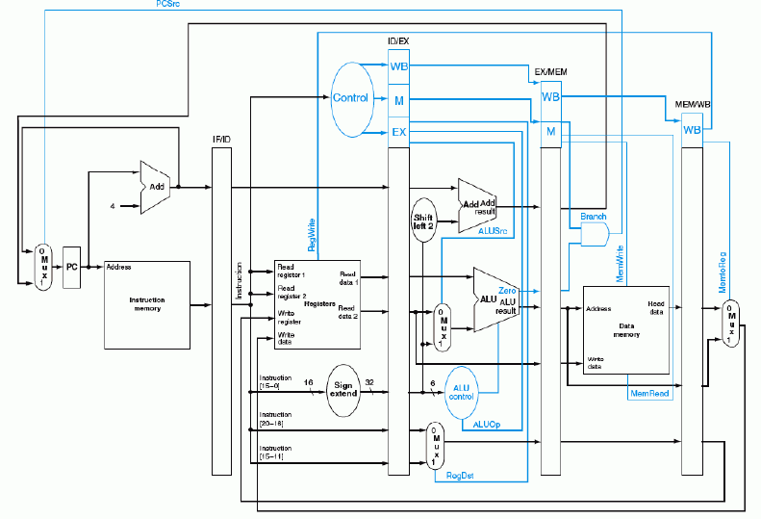
流水线的数据通路和控制
五级流水线的数据通路

Slide 41
流水线举例：考察流水线DataPath的数据流动情况
Cycle 1
Cycle 2
Cycle 3
Cycle 4
Cycle 5
Cycle 6
Cycle 7
Cycle 8
Clock
0: Load
Ifetch
Reg/Dec
Exec
Mem
Wr
4: R-type
Ifetch
Reg/Dec
Exec
Mem
Wr
8: Store
Ifetch
Reg/Dec
Exec
Mem
Wr
12: Beq (target is 1000)
Ifetch
Reg/Dec
Exec
Mem
Wr
16: R-type
Ifetch
Reg/Dec
Exec
Mem
Wr
20: R-type
Ifetch
Reg/Dec
Exec
Mem
Wr
24: R-type
Ifetch
Reg/Dec
Exec
Mem
1000: Target of Br
Ifetch
Reg/Dec
Exec
Branch指令何时确定转移？转移目标地址在第几周期计算出？
第六周期得到Zero和转移地址、第七周期控制转移地址送到PC输入端、第八周期开始才能根据转移地址取指令（没有考虑投机计算）
如果Branch指令执行结果是需要转移(称为taken)，则流水线会怎样？
Notes:
控制冒险

Slide 42
分支指令(Branch)引起的“延迟”现象
Cycle 4
Cycle 5
Cycle 6
Cycle 7
Cycle 8
Cycle 9
Cycle 10
Cycle 11
Clk
Ifetch
Reg/Dec
Exec
Mem
Wr
12: Beq
(target is 1000)
16: R-type
Ifetch
Reg/Dec
Exec
Mem
Wr
20: R-type
Ifetch
Reg/Dec
Exec
Mem
Wr
24: R-type
Ifetch
Reg/Dec
Exec
Mem
Wr
1000: Target of Br
Ifetch
Reg/Dec
Exec
Mem
Wr
虽然Beq指令在第四周期取出，但：
目标地址在第七周期才被送到PC的输入端
第八周期才能取出目标地址处的指令执行
结果：在取目标指令之前，已有三条指令被取出，取错三条指令！
这种现象称为控制冒险(Control Hazard )，亦称为分支冒险或转移冒险(Branch Hazard)
结构冒险
控制冒险
数据冒险
只有这三种冒险存在
Notes:
如果beq指令和R指令之间有依赖关系，R指令读的结果会有问题

Slide 43
流水线举例：考察流水线DataPath的数据流动情况
Cycle 1
Cycle 2
Cycle 3
Cycle 4
Cycle 5
Cycle 6
Cycle 7
Cycle 8
Clock
0: Load
Ifetch
Reg/Dec
Exec
Mem
Wr
4: R-type
Ifetch
Reg/Dec
Exec
Mem
Wr
8: Store
Ifetch
Reg/Dec
Exec
Mem
Wr
12: Beq (target is 1000)
Ifetch
Reg/Dec
Exec
Mem
Wr
16: R-type
Ifetch
Reg/Dec
Exec
Mem
Wr
20: R-type
Ifetch
Reg/Dec
Exec
Mem
Wr
24: R-type
Ifetch
Reg/Dec
Exec
Mem
1000: Target of Br
Ifetch
Reg/Dec
Exec
Load指令何时能把数据写到寄存器？第几周期开始用该数据？
第五周期写入、第六周期开始才能使用
若后面R-Type操作数是load指令目标寄存器的内容，则流水线怎样？

Slide 44
装入指令(Load)引起的“延迟”现象
Cycle 1
Cycle 2
Cycle 3
Cycle 4
Cycle 5
Cycle 6
Cycle 7
Cycle 8
Clock
0: Load
Ifetch
Reg/Dec
Exec
Mem
Wr
Plus 1
Ifetch
Reg/Dec
Exec
Mem
Wr
Plus 2
Ifetch
Reg/Dec
Exec
Mem
Wr
Plus 3
Ifetch
Reg/Dec
Exec
Mem
Wr
R-Type
Ifetch
Reg/Dec
Exec
Mem
Wr
尽管Load指令在第一周期就被取出，但：
数据在第五周期结束才被写入寄存器
在第六周期时，写入的数据才能被用
结果：在Load指令结果有效前，已经有三条指令被取出(若随后指令要用到Load数据，需延迟三条指令才能用！)
这种现象称为 数据冒险 (Data Hazard)，亦称为数据相关(Data Dependency )

Slide 45
数据相关性(Data Dependencies)
Combinational
logic
R
e
g
Clock
OP1
OP2
OP3
Time
每个操作依赖于前一个的运算结果

Slide 46
数据冒险(Data Hazards)
Comb.
logic
A
R
e
g
Comb.
logic
B
R
e
g
Comb.
logic
C
R
e
g
Clock
OP1
A
B
C
OP2
A
B
C
OP3
A
B
C
OP4
A
B
C
Time
某次操作引用了前一次的运算结果，但其结果值还未产生

Slide 47
数据冒险(Data Hazards)
数据冒险使流水线改变了系统的行为
主存地址 | 汇编语言 | 指令或数据 |  | 说明
00H | MOV A, 12H | B8 | 12H | 取数：A←12H
02H | ADD A, 28H | 05 | 28H | 加法：A←A + 28H
04H | MOV [30H], A | A3 | 30H | 存数：（30H）←A
06H | HLT | F4 |  | 停机
（例 高级语言转换成汇编语言：c = 18 + 40;）
例：
0002：ADD A, 28H
0004：MOV [30H], A

Slide 48
流水线的三种冲突/冒险（Hazard）
Hazards：指流水线遇到了无法正确执行后续指令或执行了不该执行的指令的现象
Structural hazards (hardware resource conflicts)
现象：同一部件同时被不同指令所使用(硬件资源不足)
一个部件每条指令只能使用1次，且只能在特定周期使用
设置多个部件，以避免冲突
L1缓存分指令缓存和数据缓存
Notes:
为了避免读写内存的冲突
L2,L3才是共享的

Slide 49
流水线的三种冲突/冒险（Hazard）
Hazards：指流水线遇到了无法正确执行后续指令或执行了不该执行的指令的现象
Structural hazards (hardware resource conflicts)
Data hazards(data dependencies)：
现象：后面指令用到前面指令结果，但结果还没产生
采用转发(Forwarding/Bypassing)技术
Load-use冒险需要一次阻塞(stall)
指令静态调度：编译优化指令顺序，拉大具有数据冒险指令的距离，减少流水线可能产生的停顿
Notes:
编译器的优化很重要

Slide 50
流水线的三种冲突/冒险（Hazard）
Hazards：指流水线遇到了无法正确执行后续指令或执行了不该执行的指令的现象
Structural hazards (hardware resource conflicts)
Data hazards(data dependencies)
Control (Branch) hazards(changes in program flow)
现象：转移指令或异常处理改变了程序顺序执行流程，而顺序执行指令在目标地址产生之前已被取出
采用静态或动态分支预测
指令静态调度：编译优化指令顺序(实现分支延迟)
Notes:
现在CPU分支预测的准确率>99%

Slide 51
Structural Hazard的解决方法
为避免结构冒险，规定流水线数据通路中功能部件的设置原则为：每个部件在特定的阶段被用！
将Instruction Memory (Im) 和 Data Memory (Dm)分开
将寄存器读口和写口独立开来
Time (clock cycles)
I
n
s
t
r.
O
r
d
e
r
Load
Im
Reg
ALU
Dm
Reg
Instr 1
Im
Reg
ALU
Dm
Reg
Instr 2
Im
Reg
ALU
Dm
Reg
Instr 3
Im
Reg
ALU
Dm
Reg
Instr 4
Im
Reg
ALU
Dm
Reg
Notes:
解决结构冒险
注意instr1和instr4的reg，可以做到在同一时钟周期对寄存器的读写，instr1刚写进去，instr4就读出来

Slide 52
数据冒险(Data Hazard) on r1
Time (clock cycles)
IF
ID/RF
EX
MEM
WB
1
2
3
4
5
I
n
s
t
r.
O
r
d
e
r
add r1,r2,r3
Im
Reg
ALU
Dm
Reg
sub r4,r1,r3
Im
Reg
ALU
Dm
Reg
and r6,r1,r7
Im
Reg
ALU
Dm
Reg
or r8,r1,r9
Im
Reg
ALU
Dm
Reg
xor r10,r1,r11
Im
Reg
ALU
Dm
Reg
最后一条指令的r1才是新的值！
如何解决这个问题？

Slide 53
数据冒险的解决方法
方法1：硬件阻塞(stall)
方法2：软件插入“NOP”指令
方法3：转发(Forwarding或Bypassing 旁路)技术

Slide 54
方案1: 在硬件上采取措施，使相关指令延迟执行
硬件通过阻塞(stall)方式阻止后续指令执行，一直延迟到有新值以后！
这种做法称为流水线阻塞，也称为“气泡Bubble”
Time (clock cycles)
IF
ID/RF
EX
MEM
WB
I
n
s
t
r.
O
r
d
e
r
add r1,r2,r3
Im
Reg
ALU
Dm
Reg
stall
Im
bubble
bubble
bubble
bubble
stall
Im
bubble
bubble
bubble
bubble
stall
Im
bubble
bubble
bubble
bubble
sub r4,r1,r3
Im
Reg
ALU
Dm
Reg
and r6,r1,r7
Im
Reg
ALU
Dm
缺点：控制相当复杂，需要改数据通路！

Slide 55
方案 2: 软件上插入无关指令
最差的做法：由编译器插入三条NOP指令，浪费三条指令的空间和时间
Time (clock cycles)
IF
ID/RF
EX
MEM
WB
add r1,r2,r3
Im
Reg
ALU
Dm
Reg
I
n
s
t
r.
O
r
d
e
r
nop
Im
Reg
ALU
Dm
Reg
nop
Im
Reg
ALU
Dm
Reg
nop
Im
Reg
ALU
Dm
Reg
sub r4,r1,r3
Im
Reg
ALU
Dm
Reg
and r6,r1,r7
Im
Reg
ALU
Dm
Notes:
所有指令集都有nop指令，有操作码表示

Slide 56
方案3: 利用DataPath中的中间数据
观察发现：流水段寄存器中已有需要的值r1！
转发
forward
在哪个流水段R中？
Time (clock cycles)
IF
ID/RF
EX
MEM
WB
add r1,r2,r3
Im
Reg
ALU
Dm
Reg
I
n
s
t
r.
O
r
d
e
r
sub r4,r1,r3
Im
Reg
ALU
Dm
Reg
and r6,r1,r7
Im
Reg
ALU
Dm
Reg
or r8,r1,r9
Im
Reg
ALU
Dm
Reg
xor r10,r1,r11
Im
Reg
ALU
Dm
Reg
把数据从流水段寄存器中直接取到ALU的输入端
寄存器写/读口分别在前/后半周期，
使写入被直接读出
称为转发(Forwading)或旁路(Bypassing)
Notes:
现在处理器采用这种方式：转发
ALU算完结果后就把数据放入暂存器，可以供下一条指令使用
是同一个ALU，但是不同指令使用刚好差一个时钟
转发可以解决所有R指令的问题，而R指令是使用最广泛的指令

Slide 57
数据冒险的解决方法
方法1：硬件阻塞(stall)
方法2：软件插入“NOP”指令
方法3：转发(Forwarding或Bypassing 旁路)技术，
实现“转发”和“阻塞” 要修改数据通路：
(1)检测何时需要“转发” ，并控制实现“转发”
(2)检测何时需要“阻塞”，并控制实现“阻塞”

Slide 58
Load-use Data Hazard（硬件阻塞方式）
阻塞前的情况：
Time (clock cycles)
I
n
s
t
r.
O
r
d
e
r
IF
ID
EX
MEM
WB
lw r1, 0(r2)
Im
Reg
ALU
Dm
Reg
sub r4,r1,r3
检测点
Im
Reg
ALU
Dm
Reg
and r6,r1,r7
阻塞点
Im
Reg
Dm
Reg
ALU
or r8,r1,r9
Im
Reg
ALU
Dm
Reg
检测“阻塞”过程中：
(1) sub指令在IF/ID段寄存器中，并正被译码/取数，控制信号和Rs/Rt的值将被写到ID/EX段寄存器
(2) and指令地址在PC中，正被取出，取出的指令将被写到IF/ID段寄存器中
在阻塞点，必须将上述两条指令的执行结果清除，并延迟一个周期执行这两条指令
延迟一个周期执行后面的指令，相当于把阻塞点前面一个周期的状态再保持一个周期。 lw指令还是继续正常执行下去
Notes:
这种情况sub指令必须停一个时钟才能接受转发

Slide 59
Load-use Data Hazard（硬件阻塞方式）
阻塞后的情况：
Time (clock cycles)
IF
ID/RF
EX
MEM
WB
I
n
s
t
r.
O
r
d
e
r
lw r1, 0(r2)
Im
Reg
ALU
Dm
Reg
sub r4,r1,r3
检测点
Im
Reg
bubble
bubble
bubble
sub r4,r1,r3
阻塞点
Im
Reg
Dm
Reg
ALU
and r6,r1,r7
Im
Reg
Dm
Reg
ALU
or r8,r1,r9
Im
Reg
ALU
Dm
Reg
在阻塞点，必须将上述两条指令的执行结果清除，并延迟一个周期执行这两条指令：
① 将ID/EX段寄存器中所有控制信号清0
② IF/ID寄存器中的信息不变，sub指令重新译码执行
③ PC中的值不变，and指令重新被取出执行

Slide 60
Datapath with Forwarding Hardware
PCSrc
1
0
ID/EX
EX/MEM
Control
IF/ID
Add
MEM/WB
Register File
Add
Branch
4
Shift
left 2
Read Addr 1
Read
Data 1
Instruction
Memory
Data
Memory
Read Addr 2
PC
Read
Address
Read
Data
Write Addr
ALU
Address
1
Read
Data 2
1
Write Data
Write Data
0
0
ALU
cntrl
16
Sign
Extend
32
0
EX/MEM.RegisterRd
1
IF/ID.RegisterRs
Forward
Unit
MEM/WB.RegisterRd
IF/ID.RegisterRt

Slide 61
数据冒险的解决方法
方法1：硬件阻塞(stall)
方法2：软件插入“NOP”指令
方法3：转发(Forwarding或Bypassing 旁路)技术，能解决所有数据冒险吗？
若相关数据是ALU结果，则如何？
可通过转发解决
若相关数据是上条指令DM读出内容，则如何？
不能通过转发解决，随后指令需被阻塞一个时钟 或 加NOP指令
称为Load-use数据冒险！
方法4：编译优化调整指令顺序(指令静态调度)

Slide 62
方案4：编译器进行指令顺序调整解决load-use
例：以下源程序可生成两种不同的代码，优化的代码可避免Load阻塞
a = b + c;
d = e – f;
假定 a, b, c, d ,e, f 在内存
Slow code:
lw $2, b
lw $3, c
add $1, $2, $3
sw a, $1
lw $5, e
lw $6, f
sub $4, $5, $6
sw d, $4
Fast code:
lw $2, b
lw $3, c
lw $5, e
add $1, $2, $3
lw $6, f
sw a, $1
sub $4, $5, $6
sw d, $4
调整后
编译器的优化很重要！

Slide 63
编译器优化以避免阻塞的情况调查:
做调度
不做调度
优化调度后load-use阻塞现象大约降低了1/2~1/3

Slide 64
数据冒险的解决方法
方法1：硬件阻塞(stall)
方法2：软件插入“NOP”指令
方法3：转发(Forwarding或Bypassing 旁路)技术
方法4：编译优化调整指令顺序(指令静态调度)

Slide 65
控制冒险Control Hazard的解决方法
方法1：硬件上阻塞(stall)分支指令后三条指令执行
方法2：软件上插入三条“NOP”指令
方法3：分支预测(Predict)
简单(静态)预测：
总是预测条件不满足，即：继续执行分支指令的后续指令
可加启发式规则：在特定情况下总是预测满足(taken)，其他情况总是预测不满足。如：循环顶(底)部分支总是预测为不满足(满足)。预测准确率可达65%-85%
动态预测：
根据程序执行的历史情况，进行动态预测调整，能达90%的预测准确率
注：采用分支预测时，流水线控制必须确保错误预测指令的执行结果不能生效，能从正确的分支地址处重新启动流水线工作

Slide 66
简单（静态）分支预测方法
基本思想
总预测条件不满足(not taken)，即：继续执行分支指令的后续指令
可加启发式规则：
在特定情况下总是预测满足(taken)，其他情况总是预测不满足

Slide 67
Control Hazard —预测失败
Cycle 4
Cycle 5
Cycle 6
Cycle 7
Cycle 8
Cycle 9
Cycle 10
Cycle 11
Clk
12: Beq
(target is 1000)
Ifetch
Reg/Dec
Exec
Mem
Wr
16: R-type
Ifetch
Reg/Dec
Exec
Mem
Wr
20: R-type
Ifetch
Reg/Dec
Exec
Mem
Wr
24: R-type
Ifetch
Reg/Dec
Exec
Mem
Wr
1000: Target of Br
Ifetch
Reg/Dec
Exec
Mem
Wr
虽然在第四周期取出Beq指令，但：
Mem阶段确定“是否转移”，第七周期目标地址才被送到PC输入端
第八周期才取出目标地址处的指令执行
结果：在取目标指令之前，已有三条指令被取出，取错了三条指令！
发生转移时，要在流水线中清除Beq后面的三条指令(分别在EXE 、ID、 IF段中)
延迟损失时间片C：发生转移时，给流水线带来的延迟损失
这里 C=3

Slide 68
简单（静态）分支预测方法
基本思想
总预测条件不满足(not taken)，即：继续执行分支指令的后续指令
可加启发式规则：
在特定情况下总是预测满足(taken)，其他情况总是预测不满足
预测失败时，需把流水线中三条错误预测指令丢弃掉
将三条丢弃指令的控制信号值设置为0，使其后续过程中执行nop操作
性能
如果转移概率是50%，则预测正确率仅有50%。静态分支预测方法的预测成功率不高

Slide 69
简单（静态）分支预测方法
基本思想
总预测条件不满足(not taken)，即：继续执行分支指令的后续指令
预测失败时，需把流水线中三条错误预测指令丢弃掉
性能
如果转移概率是50%，则预测正确率仅有50%。静态分支预测方法的预测成功率不高
预测错误的代价
预测错误的代价与何时能确定是否转移有关。越早确定，代价越少
可以把“是否转移”的确定工作提前，而不要等到MEM阶段才确定
最早可以提前到哪个阶段呢？

Slide 70
动态分支预测方法
基本思想：
利用最近转移发生的情况，来预测下一次可能发生的转移
预测后，在实际发生时验证并调整预测
转移发生的历史情况记录在BHT中(有多个不同的名称)
分支历史记录表BHT(Branch History Table)
对于SPEC89测试程序而言，具有4K的BHT的预测准确率为82%~99%。可存放在指令cache或者专门硬件实现
分支预测缓冲器BPB(Branch Prediction Buffer)
分支目标缓冲器BTB(Branch Target Buffer)
每个表项由分支指令地址低位作索引，故在IF阶段就可以取到预测位
低位地址相同的分支指令共享一个表项，所以，可能取的是其他分支指令的预测位。会不会有问题？
由于仅用于预测，所以不影响执行结果
现在几乎所有的处理器都采用动态预测(dynamic predictor)

Slide 71
分支历史记录表BHT（或BTB、BPB）
分支指令地址
分支历史记录表BHT
=？
分支指令地址
预测位
转移目标地址
①
查找
转移取
顺序取
查找时发现都不相等，则“未命中”
未命中说明什么？
指令预取器
④ 修正
②
预测
说明以前没有执行过该分支指令
加入新项
③
选择
控制逻辑
命中与否
指令执行
实际执行情况
命中时：
根据预测位，选择“转移取”还是“顺序取”
未命中时：
加入新项，并填入指令地址和转移目标地址、初始化预测位
Notes:
表中不需要保存完整的PC值，只需要保存PC的低10位
必须保证在一个时钟周期内查表
以后讲cache时会细讲

Slide 72
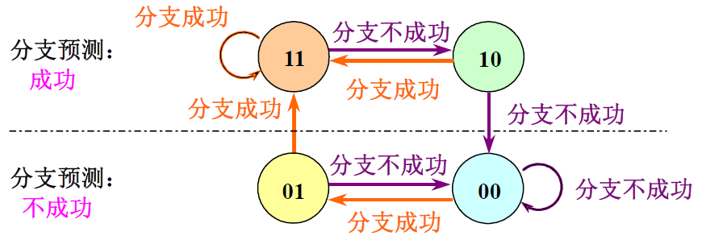
简单的分支预测器
只有1个预测位的分支预测缓冲
记录分支指令最近一次的历史，BHT中只需要1位二进制位
采用2位来记录历史：与n位的预测器效果差不多
采用有限状态机记录分支是否成功的历史情况
根据状态机的状态做出预测
根据真实分支情况修正预测器
Notes:
没有命中，大部分情况下该指令不是分支指令，也可能是分支指令第一次执行

Slide 73
相关预测器（两级预测器）
简单的2位预测器仅仅根据自己的历史做预测
但是：一个分支是否转移成功往往跟最近的几个分支相关
相关预测器——（m, n）相关预测器
用移位寄存器记录最近m个分支的转移情况
转移成功置为1，转移失败置为0
根据这m位可以寻址2^{m}个预测器
每个预测器n位
分支指令地址低位+寄存器m位，查BPB
if (aa==2)
aa = 0;
if (bb==2)
bb = 0;
if (aa != bb) {
}
0
1
1
0
0
0
2位预测器

Slide 74
相关预测器（两级预测器）
一个两级的（2,2）预测器
Branch address
4
2-bits per branch predictor
Prediction
2-bit global branch history
Notes:
先根据PC在里面选一行，再根据最近的四种情况再选一列

Slide 75
相关预测器（两级预测器）
（2,2）预测器与简单2位预测器的性能比较（失败率）

Slide 76
预测器总结
简单的2位预测器
根据2位饱和计数器的值选择Taken和¬Taken
连续错误两次则改变预测结果
相关预测器
为每个分支设置2^{n}个2位的预测器
根据最近全局发生的n次分支从2^{n}个2位的预测器中选出一个
局部预测器
为每个分支设置2^{n}个2位的预测器
根据最近本身发生的n次分支从2^{n}个2位的预测器中选出一个
竞赛预测器（Tournament Predictor）
在局部预测器和相关预测器之间动态选择
采用一个饱和计数器（如2位计数器），在两者之间选择
计数器值为00、01，选择局部预测器
计数器值为10、11，选择相关预测器
Notes:
相关预测器看 别人，其他的指令最近四次执行结果
局部预测器看 自己，当前的指令最近四次执行结果
大部分时候相关预测器是比局部预测器准的
竞赛预测器就是 相关预测器 和 局部预测器 比较，谁好听谁的。竞赛预测器已经很接近当下CPU的实现

Slide 77
Control Hazard的解决方法
方法4：延迟分支(Delayed branch)(编译优化指令顺序)
分支延迟：由于分支指令引起的延迟
减少分支延迟的方法
在流水线中尽早判断出分支转移是否成功
尽早计算出分支目标地址
延迟分支：把分支指令前面与分支指令无关的指令调到分支指令后面执行，也称之为延迟转移
另一种控制冒险：异常或中断控制冒险的处理

Slide 78
延迟分支(Delayed branch)：分支延迟时间片的调度
基本思想：
从逻辑上“延长”分支指令的执行时间。把分支指令前面的与分支指令无关的指令调到分支指令后面执行，以填充延迟时间片(也称分支延迟槽Branch Delay slot)，不够时用nop操作填充。是提高流水线效率的一种技术
属于静态调度技术，由编译器重排指令顺序来实现
如何对以下程序段进行分支延迟调度？
(假定分支延迟时间片为2)
若分支条件判断和目标地址计算提前到ID阶段，则分支延迟时间片减为1
lw $1, 0($2)
lw $3, 0($2)
add $6, $4, $2
beq $3, $5, 2
add $3, $3,$2
sw $1, 0($2)
……
lw $3, 0($2)
add $6, $4, $2
beq $3, $5, 2
lw $1, 0($2)
nop
add $3, $3,$2
sw $1, 0($2)
lw $3, 0($2)
add $6, $4, $2
beq $3, $5, 2
lw $1, 0($2)
add $3, $3,$2
sw $1, 0($2)
……
调度后
调度后可能带来其他问题：产生新的load-use数据冒险
分支延迟槽中的指令“掩盖”了流水线原来必须插入的暂停周期
调度后，降低了分支延迟损失
Notes:
由编译器实现

Slide 79
流水线小结
指令的执行用流水线方式进行
均衡时指令吞吐率提高N倍，但不能缩短一条指令执行时间
流水段数以最复杂指令所需步骤数为准(有些指令的某些阶段为空操作)，每个阶段的宽度以最复杂阶段所需时间为准(尽量调整使各阶段均衡)
以Load指令为准，指令流水线分为五个阶段
取指令段(IF)
取指令、计算PC+4 (IUnit：Instruction Memory、Adder)
译码/读寄存器(ID/RF)段
指令译码、读Rs和Rt (寄存器读口)
执行(EXE)段
计算转移目标地址、ALU运算 (Extender、ALU、Adder)
存储器(MEM)段
读或写存储单元 (Data Memory)
写寄存器(Wr)段
ALU结果或从DM读出数据写到寄存器 (寄存器写口)
流水线是一种用于开发顺序指令流中指令间并行性的技术。与其他加速技术不同，其优势在于它对程序员是透明的

Slide 80
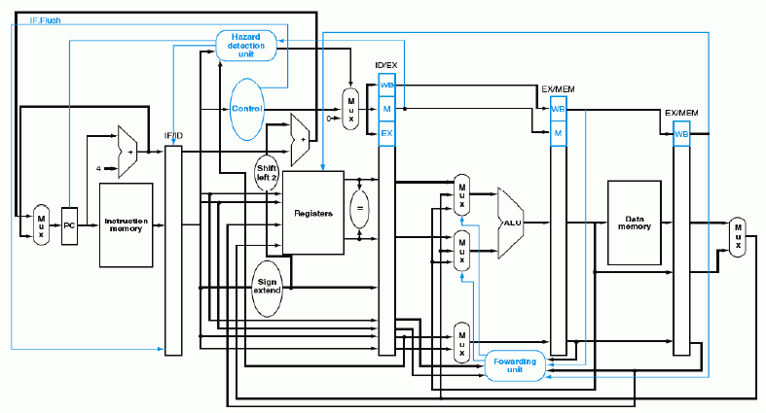
流水线小结
完整的五级流水线数据通路

Slide 81
流水线小结
单周期和 流水线比较
Cycle 1
Cycle 2
Clk
Single Cycle Implementation：
Load
Store
Waste
Pipeline Implementation：
Load
Ifetch
Reg
Exec
Mem
Wr
Store
Ifetch
Reg
Exec
Mem
Wr
R-type
Ifetch
Reg
Exec
Mem
Wr

Slide 82
流水线小结
比较单周期、多周期和 流水线控制方式的性能
例：假定相关功能单元的延迟如下：
访存时间为200ps
ALU操作时间为100ps
寄存器文件读写延时为50ps
对于流水线方式下，假定：一半的Load指令之后紧跟着使用该Load执行结果的指令；分支错误预测的开销为1个时钟周期，设1/4的分支指令预测错误；跳转指令总会产生一个时钟周期的延迟，也就是消耗两个时钟周期。忽略其他的冒险问题。若使用的SPECint2000的指令比例是：25% load指令，10% store指令，11% branche指令，2% jump指令，52% ALU指令。试比较单周期、多周期和流水线控制方式的性能。

Slide 83
小结
对于单周期设计，这将产生时钟周期是：
200+50+100+200+50=600(ps)
对于多周期设计，指令分布如下： 25% load指令，10% store指令，11% branche指令，2% jump指令，52% ALU指令。其平均CPI为：
5*25%+4*10%+4*52%+3*11%+3*2%= 4.12
多周期数据通路必须与功能单元最长的时间延时相同，即为200ps。其产生的时钟周期是：200*4.12=824ps
对于流水线设计，若存在load_use数据相关需2个时钟周期，而不存在相关性只需1个时钟周期，故load指令执行的时钟周期数平均为1.5；若分支指令正确预测需1个时钟周期，而错误预测需2个时钟周期，故分支指令执行的时钟周期数平均为1.25；跳转指令需2个时钟周期；store和ALU指令的执行时间都是1个时钟周期。其平均CPI为：
1.5*25%+1*10%+1*52%+1.25*11%+2*2%=1.17
流水线的时钟周期必须与功能单元最长的时间延时相同，即为200ps。其产生的时钟周期是200*1.17=234ps

Slide 84
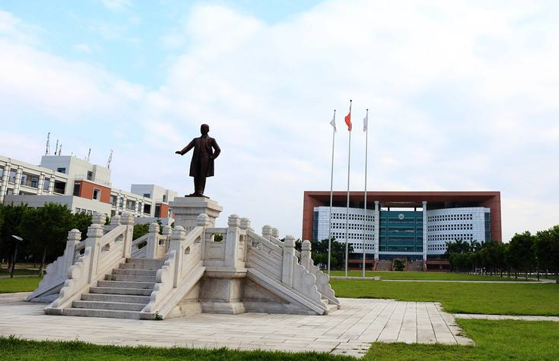


谢 谢！

